Slide 1
Základní pojmy z teorie řízení a manažerské kompetence v řízení
Jaké jsou základní manažerské funkce?
Co je strategické řízení?
Jaké potřebujeme kompetence?
.
Tutoriál 2

Slide 2
Základní manažerské funkce v podnicích soc.služeb

Slide 3
Základní typy
manažerských
funkcí
 | Plánování | Organizování | Řízení lidských zdrojů | Kontrola
Analýza problémů
Rozhodování
Implementace
Průběžné funkce

Slide 4
Management v sociální práci je nástrojem, který umožňuje organizacím a institucím poskytujícím sociální služby dosahovat svých cílu respektive plnit svá poslání
Matoušek, 2003

Slide 5
Základní manažerské funkce I.
Plánování

Slide 6
Podstata
je stanovení cíle dané organizace a vymezení postupu, jak vytyčených cílů dosáhnout
vychází z formulace poslání a z potřeb daného kraje i obce, které jsou formulovány v rámci komunitního plánování sociálních služeb
Zohledňuje zdroje, které má k dispozici
Zohledňuje cílovou skupinu (segment)

Slide 7
Cíle plánování
Zvolit takové aktivity, které jsou zaměřeny na určování cílů a stanovení postupů pro jejich dosažení
Výsledkem plánování je stanovení plánu
Plán musí obsahovat:
čeho chceme dosáhnout
jak toho chceme dosáhnout

Slide 8
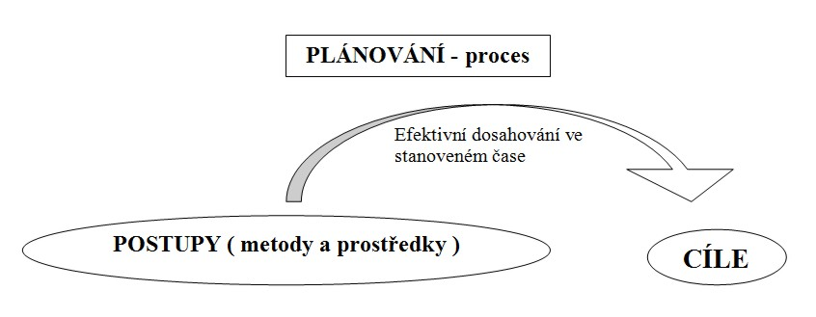
Proces plánování
1. Východiska (příležitosti, potřeby)
2. Stanovení cílů
3. Přijetí plánovacích předpokladů
4. Produkce alternativních postupů
5. Hodnocení alternativ
6. Výběr postupu
7. Formulování návazných plánů
8. Realizace a sledování
9. Přijímání nápravných opatření
10. Vyhodnocení

Slide 9
Plánování sociálních služeb
zajišťuje efektivní fungování sociálních služeb a umožňuje účelně využívat finančních prostředků.
Hlavním charakteristickým znakem plánování je důraz kladený na zapojování všech, kterých se zpracovaná oblast týká - na partnerství, dialogu a vyjednávání a na dosažení výsledku, který je přijat a podporován většinou účastníků.
Plánování sociálních služeb se účastní zejména obec nebo kraj, jako zadavatelé služby a dále poskytovatelé, uživatelé sociálních služeb a veřejnost.

Slide 10
Základní manažerské funkce II.
Organizování

Slide 11
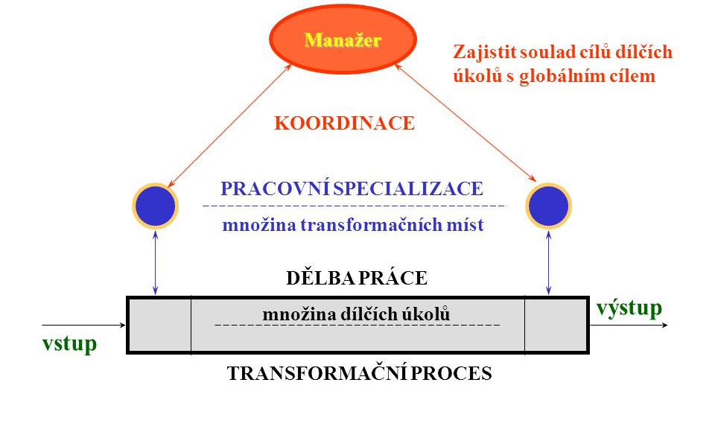
Vytvoření hierarchie organizace
Vytvoření pravidel
síť rolí a vztahů
Popis rolí

Slide 12
Výsledkem organizování je organizační struktura, která představuje vnitřní uspořádání organizace (vnitřní hierarchii).

Slide 13
Základní manažerské funkce III.
Vedení lidí, řízení lidských zdrojů

Slide 14
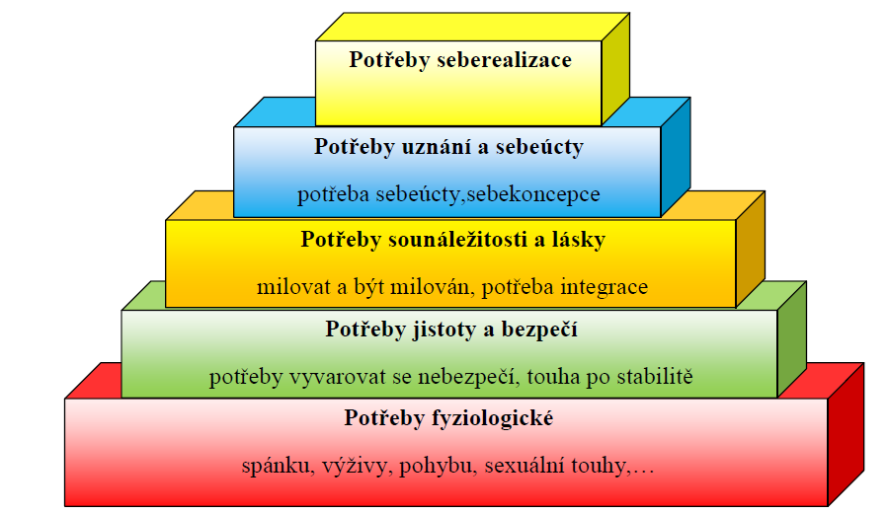
Motivace
Komunikace
Kritika

Slide 15
Výběr, rozmisťování a hodnocení pracovníků
Vedení a motivace
Složitá personální situace je také jeden z důvodů rozvoje managementu, souvisí to především s tím, že v neziskovém sektoru je často boj o dobrovolníky, některé organizace jsou dokonce na dobrovolnicích závislé, tudíž je opět nutným úkolem managementu uvažovat o tom, jak motivovat pracovníky k jejich aktivitě a činnosti.

Slide 16
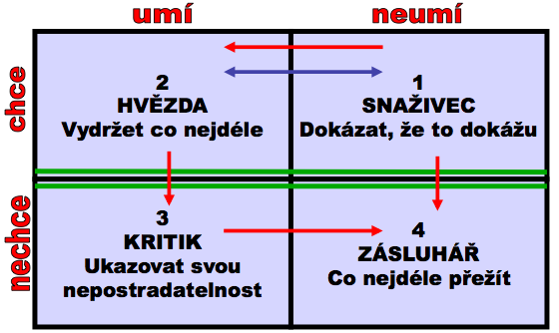
Situační vedení
Respektuje osobnost a situaci pracovníka
Cílená práce s podřízenými
Rozvoj pracovníků
Nástroj motivace
Zvyšování efektivity

Slide 17
Základní manažerské funkce IV.
Kontrola

Slide 18
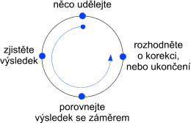
Typy kontrol
předběžná
průběžná

Slide 19
Fáze
stanovení cílů kontroly (účel kontroly),
stanovení standardů (kontrolních kritérií/norem) za účelem zjištění odchylek,
porovnání dosažených výsledků se standardy (hodnotí se účelnost, kvalita, hospodárnost),
korekce odchylek (přijetí závěrů a zajištění jejich realizace)
nová kontrola (kontrola kontroly, náměty ke zlepšení budoucích činností

Slide 20
Mise, vize a hodnoty

Slide 21
Tvorba mise-poslání
Poslání je elementární informace, kterou o sobě organizace poskytuje, kterou se představuje veřejnosti. V poslání organizace sděluje kým je, o co usiluje, jak toho dosahuje.

Slide 22
Tvorba mise
Kvalitní mise zahrnuje odlišení od jiných organizací podnikajících ve stejné oblasti.
The Coca-Cola Company: „Osvěžit svět. Inspirovat okamžiky optimismu a štěstí. Vytvářet hodnotu a odlišnost.“
Poslání neziskové organizace Open Family, o.p.s. zní: „Open Family, o.p.s. šíří myšlenku náhradní rodinné péče mezi veřejnost, nabízí odbornou podporu rodinám s dětmi v pěstounské péči a osvojení na území ČR s cílem podporovat přirozené rodinné prostředí pro vývoj dítěte.“

Slide 23
Odpovídáme na otázky
Proč jsme tady?
Kam směřujeme?
Čemu, komu sloužíme?
Jaká je naše historie (co jsme v minulosti dokázali)?
Na jakých hodnotách stavíme?
V čem jsme jedineční?

Slide 24
Tvorba vize
Jedná se už o formu vyjmenování klíčových faktorů organizace.
Vize poukazuje, jak přistupovat k jednotlivým aspektům, které jsou pro organizaci klíčové.
Vize shrnuje to čím chce společnost být, popisuje budoucnost jako významně odlišnou od současnosti tím, že identifikuje hlavní dlouhodobé změny v organizaci. Je zdrojem inspirace. Poskytuje jasná rozhodovací kritéria pro následnou tvorbu základních strategických směrů a cílů.

Slide 25
Hodnoty
Pojmenováním preferovaných a respektovaných hodnot organizace označuje, čeho si cení,
jaké principy ctí, jakými zásadami se řídí. Organizace vymezuje svůj vztah ke klientům,
k zaměstnancům, ke svému okolí, ke konkurentům atd. Hodnoty vyjadřují „ducha“
organizace, její etické postoje a její vztah ke společnosti

Slide 26
Hodnoty
Klíčové hodnoty, které jsou důležité pro organizaci
Sociální kapitál
Sociální inovace
Udržitelnost
Rovné příležitosti
Etika v podnikání

Slide 27
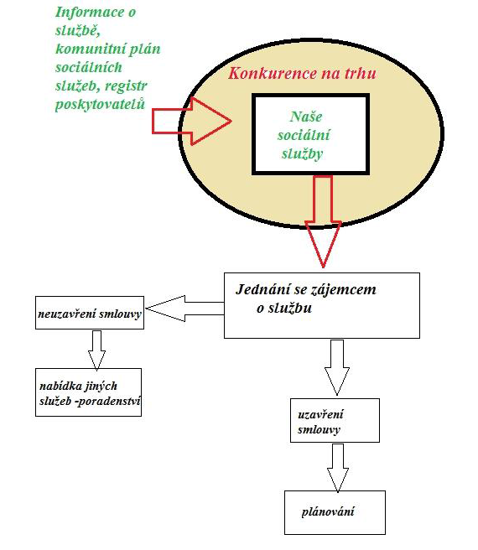

Slide 28
Cíle
Vytvářím i já přidanou společenskou hodnotu?“
cíl jako konkrétní stav, kterého dosáhneme ve stanoveném časovém období prostřednictvím jasně vymezených činností

Slide 29
Příklad- co byste změnili?
Fokus (www.fokus-praha.cz)
Jsme nestátní nezisková organizace s tradicí od roku 1990 sdružující psychoterapeuty, socioterapeuty, pracovní terapeuty, psychology, sociální pracovníky a další pracovníky včetně dobrovolníků.
Nabízíme komplexní komunitní péči o lidi s dlouhodobým duševním onemocněním v neústavních podmínkách.
Hájíme práva a zájmy lidí s duševní nemocí.
Snažíme se, aby od nás každý klient odcházel vyrovnanější, silnější ve svých vlastních schopnostech a lépe vybavený pro praktický život.
Svoji práci děláme profesionálně a s úctou a respektem ke každému.

Slide 30
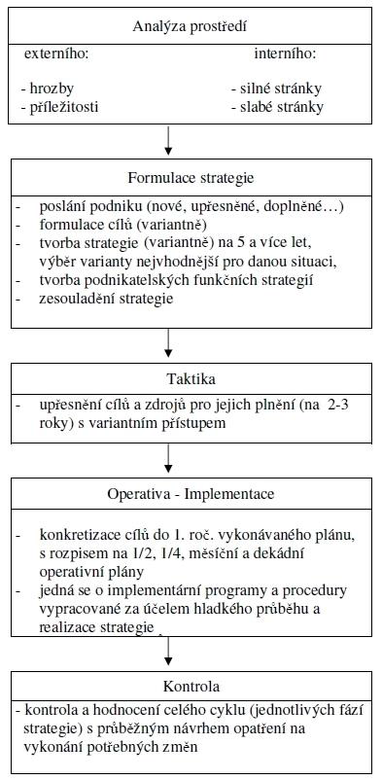
Proces strategického řízení

Slide 31
Strategické řízení
Strategické řízení je procesem, který zahrnují základní tři fáze - plánování, implementaci a kontrolu.

Slide 32
A. Fáze strategického plánování
Identifikace poslání, cílů, vizí, hodnot
Strategická analýza
Formulace strategie. Na základě předcházejících zjištění formuluje organizace komplex změn. Ty zahrnují konkrétní cíle (globální a dílčí) a stanovení cesty, jak jich dosáhnout (strategie).
Výstupem strategický plán

Slide 33
Strategické plánování a jeho organizace
rozsah strategického plánování (organizace, část organizace, hlavní programy,
speciální programy, jiné)
časové období plánu (počet let, na které je plán připravován)
klíčové problémy organizace řešené v rámci strategického plánování
(3 – 5 problémů)
čas věnovaný na strategické plánování (počet hodin)
role odborného poradce (např. facilitace procesu nebo jeho částí, zpracování analýz, definování kritických faktorů úspěchu, jiné)
rozsah plánovacího týmu (osvědčil se počet cca 5 osob)
složení plánovacího týmu (pracovní pozice osob z organizace, osoby z vnějšku – klienti, sponzoři, experti, jiní)
zapojení dalších osob do procesu (kdo bude zapojen, v jaké fázi procesu, jakou bude mít roli)

Slide 34
Strategické plánování a jeho organizace 2
Personální zajištění
kdo řídí celý proces strategického plánování
kdo řídí schůzky plánovacího týmu
Harmonogram
předpokládaný termín dokončení strategického plánu
předpokládaná doba prezentace a diskuse
předpokládaný termín schválení

Slide 35
Strategické plánování a jeho organizace 3
Provedení situační analýzy
A. Analýza vnějšího prostředí upozorňuje organizaci na skutečnosti, které mohou v budoucnu významně ovlivnit její vývoj (PEST)
B. Analýza odvětvového prostředí sleduje situaci přímo v oboru působnosti organizace.
C. Interní analýza organizace komplexně vyhodnocuje současný stav organizace.
D. Syntéza výsledků (SWOT)

Slide 36
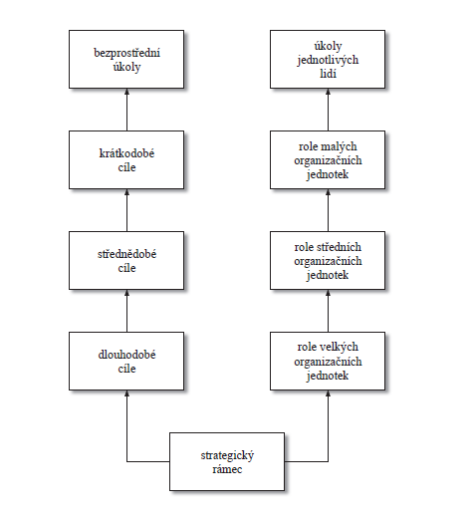
Struktura procesu
Dlouhodobý cíl (D1):
Dosáhnout vícezdrojového financování v této struktuře zdrojů: 30 % veřejné rozpočty,
15 % individuální osoby, 5 % nadace, 30 % firmy, 5 % veřejnost , 15 % prodej služeb.
Horizont dosažení cíle: 5 let.

Slide 37
B. Fáze implementace
Motivace pracovníků
Dodržování harmonogramu

Slide 38
C. Fáze kontroly
Kontrola by měla být průběžná
Nutné nastavit pravidla kontroly a její četnost

Slide 39
Typy strategií

Slide 40
Obecné strategie (Ansoff)
Strategie růstu. Platí pro organizace, které jsou ve fázi úspěšného startu a viditelného rozvoje.
Strategie stabilizace a udržení. Organizace je v zásadě spokojena se svou pozicí a nehodlá na ní nic měnit
Strategie zvratu. Organizace se k ní uchyluje zpravidla v období úpadku.
Strategie likvidace (ukončení činnosti)

Slide 41
Strategie neziskových organizací
Strategie spolupráce. Zaměřena na vytváření sítí, spojenectví, koalic.
Strategie specializace. Zaměření na ty služby, jejichž poskytování je silnou stránkou organizace.
Strategie podnikání. Zaměření na výdělečnou podnikatelskou činnost, jejíž výnosy kompenzují ztrátové služby poskytované zdarma.
Strategie vládních zakázek. Zaměření organizace na výkon těch služeb, které jsou plně nebo z větší části financovány z veřejných rozpočtů.
Strategie profesionalizace. Důraz na trvalý rozvoj znalostí a dovedností pracovníků.
Strategie omezení profesionality. Snížení nákladů na profesionální služby zapojením brigádníků nebo dobrovolníků (v českém prostředí pouze tam, kde to zákon o sociálníchslužbách dovoluje).

Slide 42
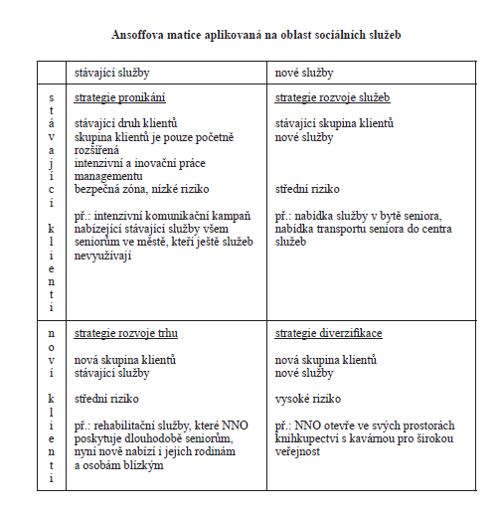

Slide 43
Manažerské kompetence
pomáhají k výkonu manažerských funkcí

Slide 44
kompetence definována jako trs znalostí, dovedností a zkušeností, který podporuje dosažení cíle (Hroník, 2006)
americký model – osobnostní charakteristiky nositele profese, tedy „měkké“ dovednosti,
britský model – funkční dovednosti – dovednosti „tvrdé“

Slide 45
Kompetenční model 5C
Care (péče) – představuje znalosti o péči, vzdělávání se v nových trendech v oblasti, ve které podniká, přispívání do databáze znalostí, účast na sympoziích a seminářích, celoživotní učení se
Competitiveness (konkurenceschopnost) – základní ekonomické znalosti a dovednosti, orientace základní v potřebách trhu, ve vedení podniku, otevřenost ke spolupráci, využívání synergie sítě, hledání cest snižování nákladů.
Communication (komunikace) – vzájemná výpomoc, budování vztahů se zákazníky, pochopení jejich potřeb, efektivní vyjednávání
Clarification of relationship (vyjasnění vztahů) – síťování, vzájemnost, spolupráce, sekvenčnost, dopomáhá k navazování služeb za sebou a plnění standardů kvality – standard č. 8 (viz kapitola 4)
Culture (Kultura prostředí) – vzájemná důvěra, podpora, boj proti syndromu vyhoření.

Slide 46
MODEL FACETS
Focus (Zaměření)
Advantage (Výhoda ) Schopnost využít příležitosti
Creativity (Kreativita) Schopnost přicházet s novými nápady
Ego , být iniciátorem
Team (Tým) Schopnost najít správné lidi
Social (Sociální)

Slide 47
Další dovednosti
Delegování
Asertivita

